Slide 1
非持久性连接
时间
HTTP 客户端
HTTP 服务器
用户在浏览器输入URL
www.guofei.site/linux.html
80端口等待TCP连接请求
向 www.guofei.site 的服务器上的 HTTP服务进程（80端口）发起
把HTTP请求消息（包含URL地址 www.guofei.site/linux.html ）通过Socket发出，
收到请求消息，并解析，把需要的消息用 Socket发出
接收消息
接收完毕后，关闭TCP连接
解析html文件，发现有10个jpeg对象的超链接
重复以上步骤，直到收到所有jpeg对象

Slide 2
URL
GET、POST、HEAD
HTTP 的 request
GET /somedir/page.html HTTP/1.1
Host: www.someschool.edu
User-agent: Mozilla/4.0
Connection: close
Accept-language:fr
代理/缓存
场景下有用
Header
lines
可能对不同浏览器支持不同
发送后关闭连接
语言：法语（如果网站有多个语言版本）

Slide 3
状态码
HTTP 的 response
HTTP/1.1 200 OK
Connection: close
Date: Thu, 06 Aug 1998 12:00:15 GMT
Server: Apache/1.3.0 (Unix)
Last-Modified: Mon, 22 Jun 1998 …...
Content-Length: 6821
Content-Type: text/html
data data data data data ...
Web服务器生成消息的时间
Header
lines
Web服务器的软件
此网页上次修改的时间
内容的长度
内容的类型
内容

Slide 4
DNS的消息格式
查询或回复
期望递归
递归可用
权威回答
16位查询编号
回复使用相同的编号
Identification
Flags
Number of questions
Number of answer PRs
12Bytes
number of authority PRs
Number of additional PRs
Questions
Name，type
Answers
Authority
Additional information

Slide 5
端上的网络开发
Web/RPC/中间件编程
应用层
传输层
网络层
数据链路层
物理层
Socket编程
应用进程
API
基于 LibPcap/WinPcap、Libnet、Libnids、Libicmp编程
NDIS编程（win）
基于Packet Driver编程
（屏蔽网卡细节，
适用于所有网卡）
操作系统
网卡编程（硬件相关）

Slide 6
Socket API(TCP)调用流程
客户端
服务器
WSAStartup
WSACleanup
connect()
send(s)
recv(s)
closesocket(s)
s=socket()
WSAStartup
WSACleanup
bind(s)
listen(s)
ns=accept(s)
closesocket(ns)
s=socket()
recv(ns)
send(ns)
连接请求
连接确认
request
response

Slide 7
不可靠的信道
Rdt1.0
Rdt2.0
Rdt2.1
Rdt2.2
Rdt3.0
流水线机制
GBN
SR
渐进设计
可靠的传输

Slide 8
32bits
源端口号#
目的端口号#
其它头部信息
数据（message）
TCP/UDP的1个segment

Slide 9
32bits
源端口号#
目的端口号#
先置0
计算整个segment
然后填入
整个segment
的长度
length
checksum
数据（message）
UDP 的 1个 Segment

Slide 10
发送方
接收方
应用层
应用层
应用层调用
Rdt调用，向上层交付数据
rdt_send()
data
data
deliver_data()
Rdt
Rdt
unreliable channel
Rdt调用
udt_send()
packet
packet
rdt_rcv()
Rdt 基本形态

Slide 11
Wait for call from above
rdt_send(data)
Wait for call from below
rdt_srcv(packet)
packet = make_pkt(data)
udt_send(packet)
extract(packet,data)
deliver_data(data)
sender
receiver

Slide 12
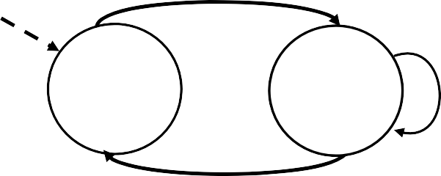
rdt_send(data)
snkpkt = make_pkt(data, checksum) udt_send(sndpkt)
rdt_rcv(rcvpkt) &&
receiver
Wait for call from above
Wait for ACK or NAK
isNAK(rcvpkt)
rdt_rcv(rcvpkt) && corrupt(rcvpkt)
udt_send(sndpkt)
udt_send(NAK)
rdt_rcv(rcvpkt) && isACK(rcvpkt)
^
Wait for call from below
sender
rdt_rcv(rcvpkt) && notcorrupt(rcvpkt)
停—等协议
extract(rcvpkt,data) deliver_data(data) udt_send(ACK)
rdt 2.0

Slide 13
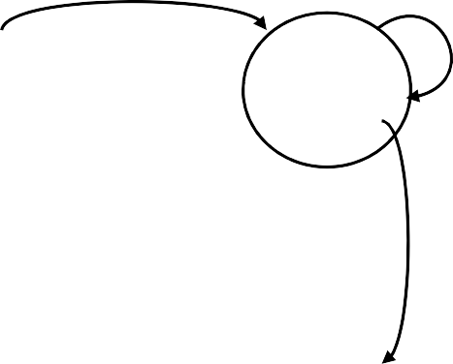
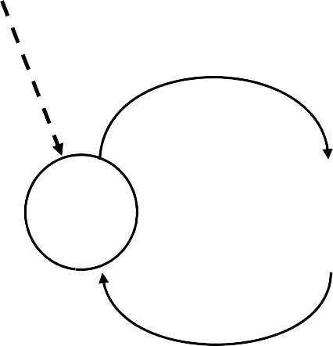

sender
receiver
rdt_send(data)
sndpkt = make_pkt(0, data, checksum)
rdt_rcv(rcvpkt) && notcorrupt(rcvpkt) && has_seq0(rcvpkt)
udt_send(sndpkt)
rdt_rcv(rcvpkt) && ( corrupt(rcvpkt) || isNAK(rcvpkt) ) udt_send(sndpkt)
extract(rcvpkt,data) deliver_data(data)
sndpkt = make_pkt(ACK, chksum) udt_send(sndpkt)
Wait for call 0 from above
Wait for ACK or NAK 0
rdt_rcv(rcvpkt) && (corrupt(rcvpkt)
rdt_rcv(rcvpkt) && (corrupt(rcvpkt)
rdt_rcv(rcvpkt)
&& notcorrupt(rcvpkt) && isACK(rcvpkt)
sndpkt = make_pkt(NAK, chksum) udt_send(sndpkt)
rdt_rcv(rcvpkt)
&& notcorrupt(rcvpkt) && isACK(rcvpkt)
Wait for 0 from below
Wait for 1 from below
rdt_rcv(rcvpkt) &&
not corrupt(rcvpkt) && has_seq1(rcvpkt)
rdt_rcv(rcvpkt) &&
not corrupt(rcvpkt) && has_seq0(rcvpkt)
Λ
Λ
Wait for ACK or NAK 1
Wait for call 1 from above
sndpkt = make_pkt(ACK, chksum) udt_send(sndpkt)
sndpkt = make_pkt(ACK, chksum) udt_send(sndpkt)
rdt_rcv(rcvpkt) && ( corrupt(rcvpkt) || isNAK(rcvpkt) )
rdt_rcv(rcvpkt) && notcorrupt(rcvpkt) && has_seq1(rcvpkt)
rdt_send(data)
udt_send(sndpkt)
sndpkt = make_pkt(1, data, checksum) udt_send(sndpkt)
extract(rcvpkt,data) deliver_data(data)
sndpkt = make_pkt(ACK, chksum) udt_send(sndpkt)
rdt 2.1

Slide 14
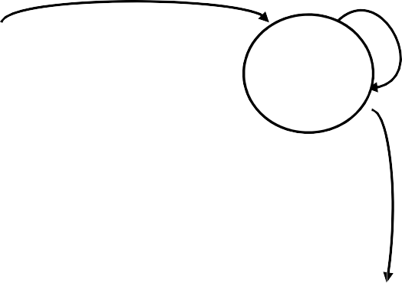
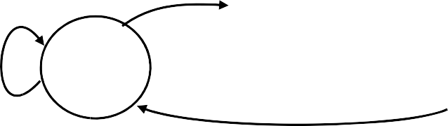
rdt_send(data)
sndpkt = make_pkt(0, data, checksum)
udt_send(sndpkt)
rdt_rcv(rcvpkt) && ( corrupt(rcvpkt) || isACK(rcvpkt,1) )
udt_send(sndpkt)
Wait for call 0 from above
Wait for ACK
0
sender FSM fragment
rdt_rcv(rcvpkt)
&& notcorrupt(rcvpkt) && isACK(rcvpkt,0)
rdt_rcv(rcvpkt) && (corrupt(rcvpkt) || has_seq1(rcvpkt))
Λ
Wait for 0 from below
receiver FSM fragment
udt_send(sndpkt)
rdt_rcv(rcvpkt) && notcorrupt(rcvpkt) && has_seq1(rcvpkt)
extract(rcvpkt,data) deliver_data(data)
sndpkt = make_pkt(ACK1, chksum) udt_send(sndpkt)
rdt 2.2

Slide 15
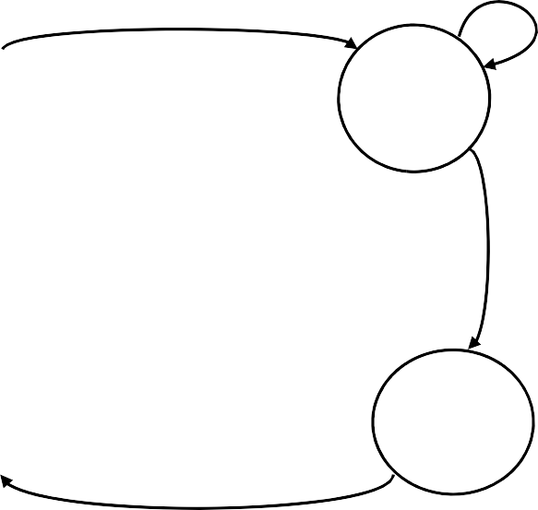


rdt_send(data)
rdt_rcv(rcvpkt) && ( corrupt(rcvpkt) || isACK(rcvpkt,1) ) Λ
sndpkt = make_pkt(0, data, checksum) udt_send(sndpkt)
start_timer
rdt_rcv(rcvpkt)
Λ
Wait for call 0from above
Wait for ACK0
timeout udt_send(sndpkt) start_timer
rdt_rcv(rcvpkt)
&& notcorrupt(rcvpkt) && isACK(rcvpkt,1)
rdt_rcv(rcvpkt)
&& notcorrupt(rcvpkt) && isACK(rcvpkt,0)
stop_timer
stop_timer
timeout
Wait for ACK1
Wait for call 1 from above
udt_send(sndpkt) start_timer
rdt_rcv(rcvpkt)
rdt_send(data)
Λ
rdt_rcv(rcvpkt) && ( corrupt(rcvpkt) || isACK(rcvpkt,0) )
sndpkt = make_pkt(1, data, checksum) udt_send(sndpkt)
start_timer
Λ
rdt 3.0

Slide 16
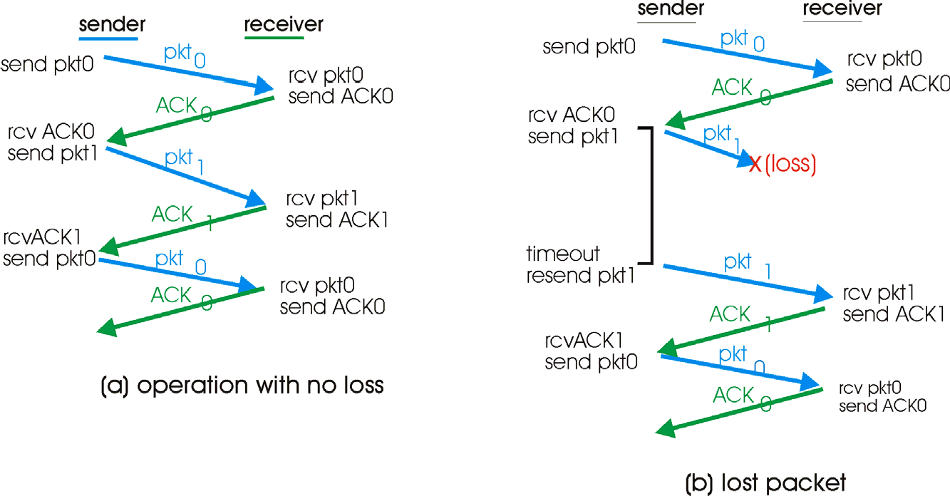
rdt 3.0 时序1

Slide 17
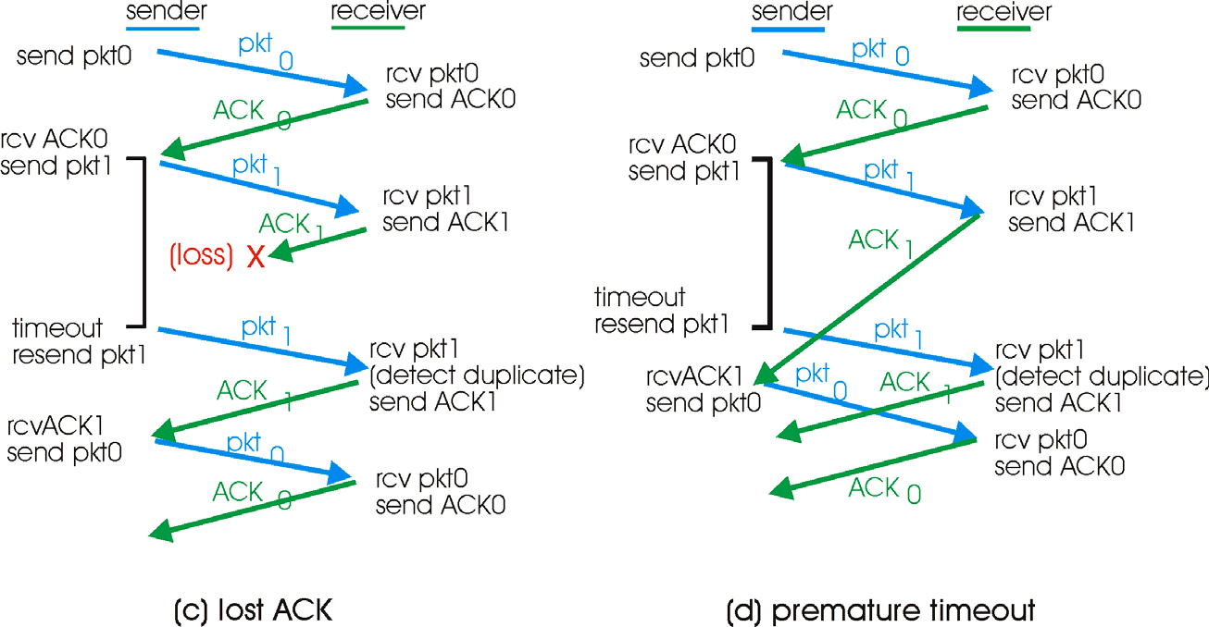
rdt 3.0 时序2

Slide 18

Rdt 3.0: 停等操作
sender
receiver
first packet bit transmitted, t = 0 last packet bit transmitted, t = L / R
first packet bit arrives
last packet bit arrives, send ACK
RTT
ACK arrives, send next packet, t = RTT + L / R
₌ L / R ₌
RTT + L / R
.008 30.008
U
=
0.00027
sender
rdt 3.0 的性能分析

Slide 19



sender
receiver
sender
receiver
t = L / R
t = L / R
first packet bit arrives
send ACK
first packet bit arrives
send ACK
RTT
RTT
t = RTT + L / R
t = RTT + L / R
性能提升3倍！
₌ L / R ₌
RTT + L / R
.008 30.008
₌ 3 * L / R ₌
RTT + L / R
.024 30.008
U
=
0.00027
U
=
0.0008
sender
sender

Slide 20
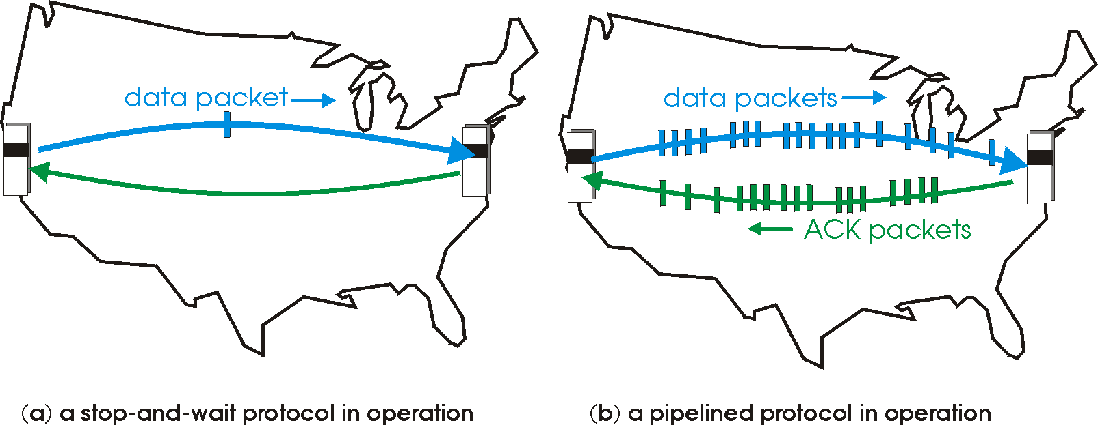

Slide 21
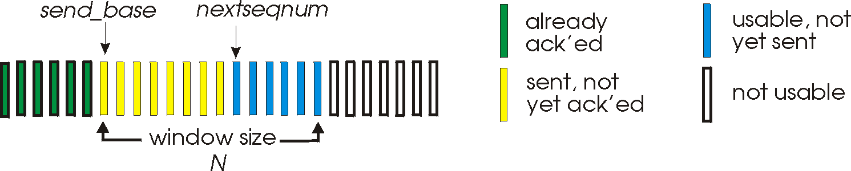

Slide 22
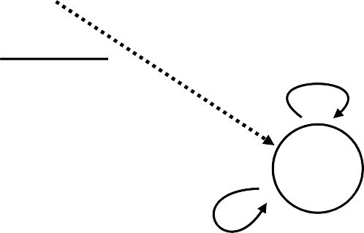
sender
receiver
rdt_send(data)
if (nextseqnum < base+N) {
sndpkt[nextseqnum] = make_pkt(nextseqnum,data,chksum) udt_send(sndpkt[nextseqnum])
if (base == nextseqnum)
start_timer nextseqnum++
}
else refuse_data(data)
default
udt_send(sndpkt)
rdt_rcv(rcvpkt)
&& notcurrupt(rcvpkt)
&& hasseqnum(rcvpkt,expectedseqnum)
extract(rcvpkt,data) deliver_data(data)
sndpkt = make_pkt(expectedseqnum,ACK,chksum) udt_send(sndpkt)
expectedseqnum++
Λ
base=1 nextseqnum=1
Λ
expectedseqnum=1 sndpkt =
Wait
timeout
make_pkt(expectedseqnum,ACK,chksum)
Wait
start_timer udt_send(sndpkt[base]) udt_send(sndpkt[base+1])
…
udt_send(sndpkt[nextseqnum-1])
rdt_rcv(rcvpkt)
&& corrupt(rcvpkt)
rdt_rcv(rcvpkt) && notcorrupt(rcvpkt)
base = getacknum(rcvpkt)+1 If (base == nextseqnum)
stop_timer else start_timer

Slide 23
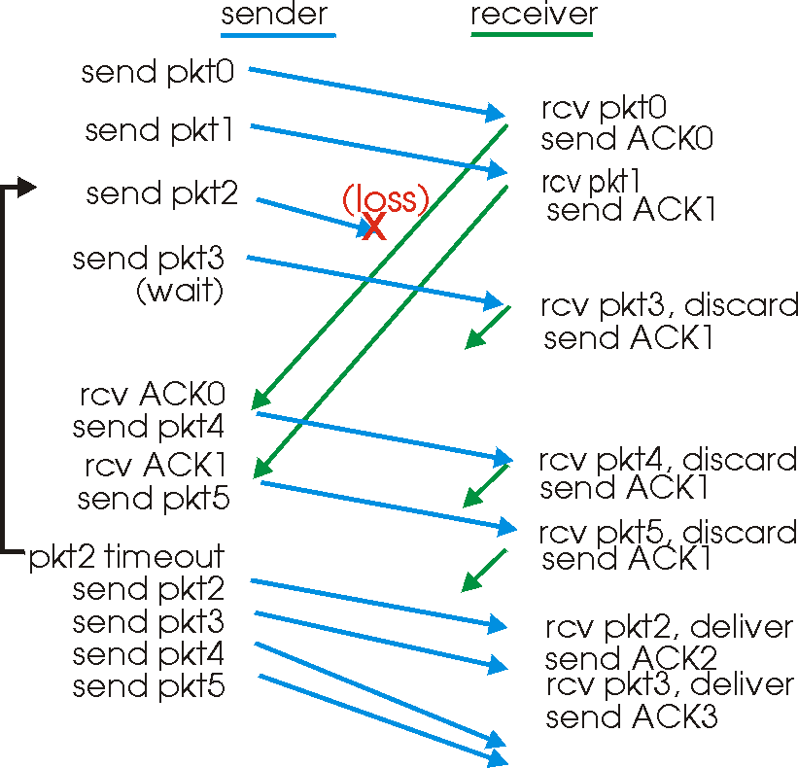

Slide 24
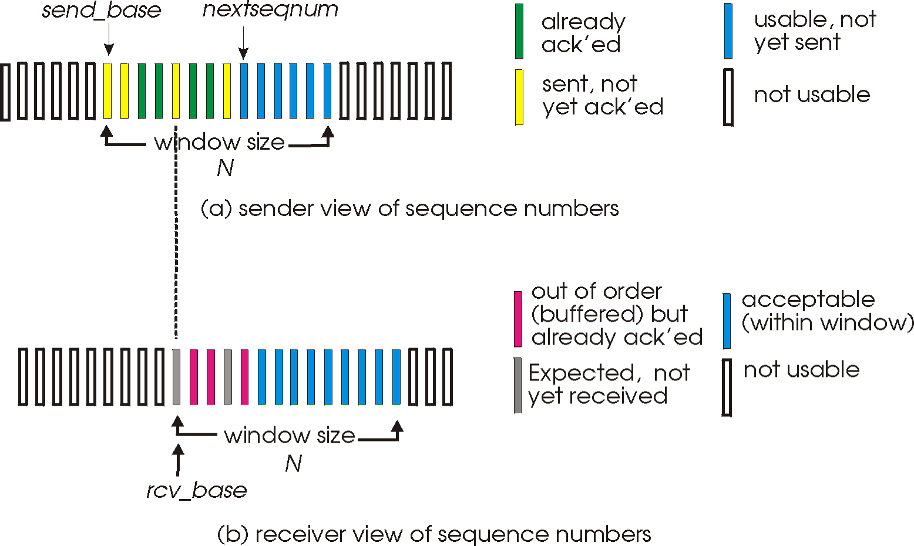

Slide 25
sender
receiver
pkt n in [rcvbase, rcvbase+N-1]
data from above :
if next available seq # in window, send pkt
timeout(n):
resend pkt n, restart timer
ACK(n) in [sendbase,sendbase+N]:
mark pkt n as received
if n smallest unACKed pkt, advance window base to next unACKed seq #
send ACK(n)
out-of-order: buffer
in-order: deliver (also deliver buffered, in-order pkts), advance window to next not-yet-received pkt
pkt n in [rcvbase-N,rcvbase-1]
ACK(n)
otherwise:
ignore
SR 算法

Slide 26
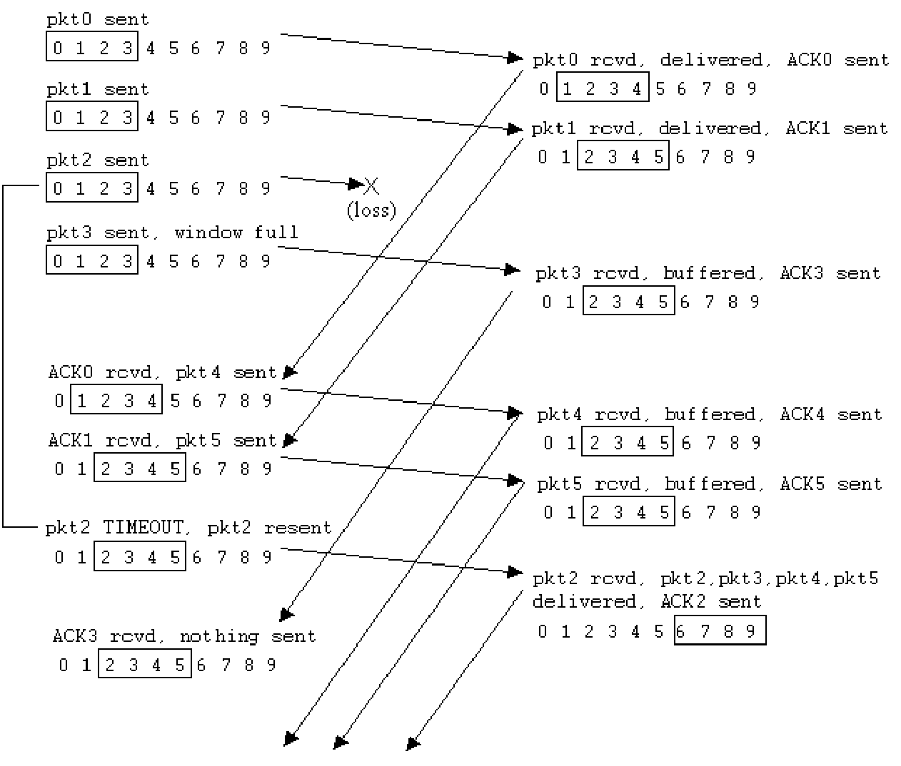
SR 时序

